Slide 1
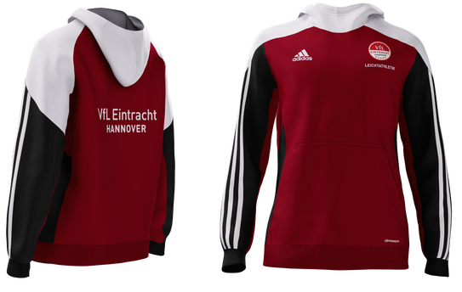
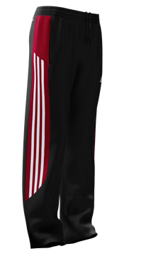
Kinder/Jugend (Anzug)
mi Team 14 Sweat Suit Y
VfL Eintracht Preis:
Hoody 40,00 €
Hose 29,00 €
gesamt 69,00 €
verfügbare Größen, jeweils:
116, 128, 140, 152, 164, 176

Slide 2
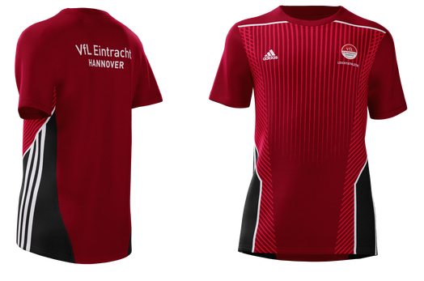
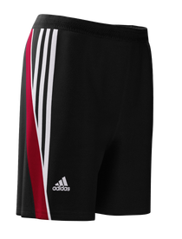
Kinder/Jugend (Shirt/Hose)
mi Running Apparel Y
VfL Eintracht Preis:
Shirt 21,00 €
Hose 21,00 €
gesamt 42,00 €
verfügbare Größen, jeweils:
116, 128, 140, 146, 152, 158, 164, 170, 176

Slide 3
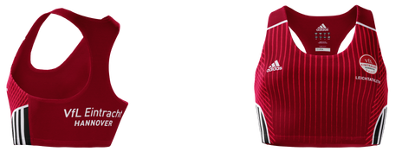
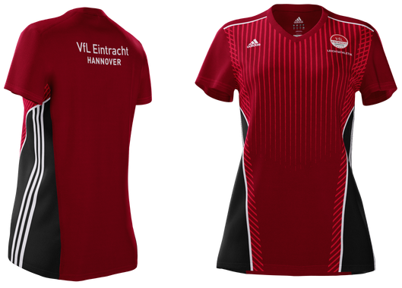
Frauen (Tops)
mi running top w “Crop with Bra”
mi running top w “Crop”
VfL Eintracht Preis:
Crop with Bra 25,00 €
Crop 25,00 €
Short Sleeve 25,00 €
mi running top w “Short Sleeve”
verfügbare Größen, jeweils:
2XS 26-28, XS 30-32, S 34-36, M 38-40, L 42-44, XL 46-48, 2XL 50-52, 3XL 54-56

Slide 4
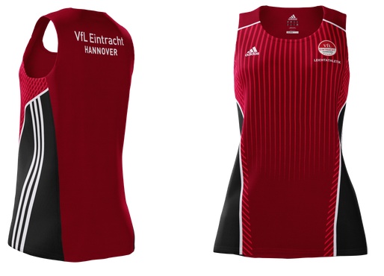
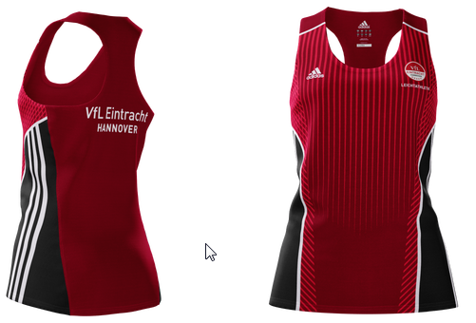
Frauen (Tops)
mi running top w “Singlet”
VfL Eintracht Preis:
Singlet 19,00 €
Fitted Tank 25,00 €
mi running top w “Fitted Tank”
verfügbare Größen, jeweils:
2XS 26-28, XS 30-32, S 34-36, M 38-40, L 42-44, XL 46-48, 2XL 50-52, 3XL 54-56

Slide 5
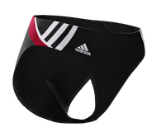
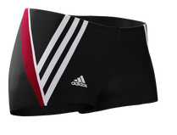
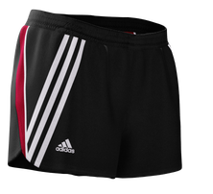
Frauen (Hosen)
mi Running Apparel W “Brief”
mi Running Apparel W “Boxer Brief”
VfL Eintracht Preis:
Brief 20,00 €
Boxer brief 22,00 €
Split 22,00 €
mi Running Apparel W “Split”
verfügbare Größen, jeweils:
2XS 26-28, XS 30-32, S 34-36, M 38-40, L 42-44, XL 46-48, 2XL 50-52, 3XL 54-56

Slide 6
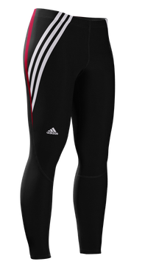
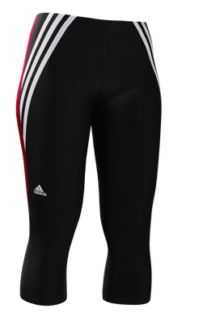
Frauen (Hosen)
mi Running Apparel W “Long Tight”
VfL Eintracht Preis:
Long Tight 31,00 €
¾ Tight 28,00 €
mi Running 3/4 Tight Women
verfügbare Größen, jeweils:
2XS 26-28, XS 30-32, S 34-36, M 38-40, L 42-44, XL 46-48, 2XL 50-52, 3XL 54-56

Slide 7
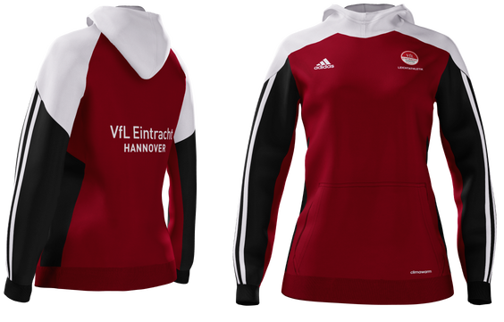
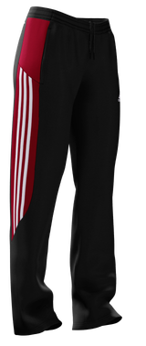
Frauen (Anzug)
mi Team 14 Sweat Suit W
VfL Eintracht Preis:
Pulli 43,00 €
Hose 32,00 €
gesamt 75,00 €
verfügbare Größen, jeweils:
2XS 26-28, XS 30-32, S 34-36, M 38-40, L 42-44, XL 46-48, 2XL 50-52, 3XL 54-56

Slide 8
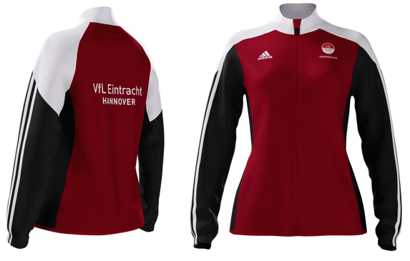
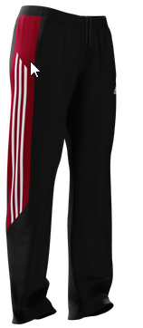
Frauen (Anzug)
mi Team 14 Track Suit W
VfL Eintracht Preis:
Pulli 46,00 €
Hose 32,00 €
gesamt 78,00 €
verfügbare Größen, jeweils:
2XS 26-28, XS 30-32, S 34-36, M 38-40, L 42-44, XL 46-48, 2XL 50-52, 3XL 54-56

Slide 9
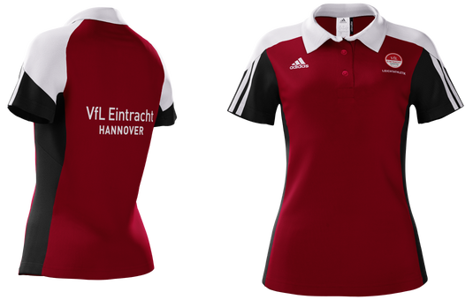
Frauen (Polo)
mi Team 14 Training Polo Women
VfL Eintracht Preis:
Polo 34,00 €
verfügbare Größen, jeweils:
2XS 26-28, XS 30-32, S 34-36, M 38-40, L 42-44, XL 46-48, 2XL 50-52, 3XL 54-56

Slide 10
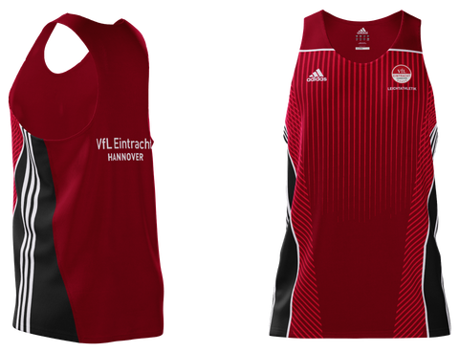
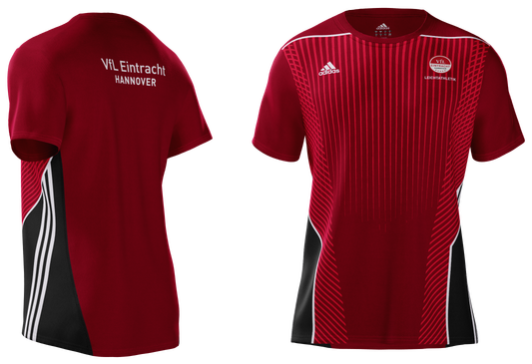
Männer (Tops)
mi Running Apparel M (Singlet)
VfL Eintracht Preis:
Singlet 22,00 €
Short Sleeve 25,00 €
mi Running Apparel M (Short Sleeve)
verfügbare Größen, jeweils:
XS, S, M, L, XL, 2XL, 3XL, 4XL

Slide 11
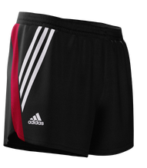
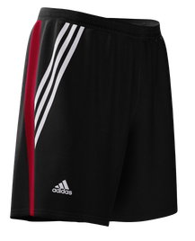
Männer (Hosen)
mi Running Apparel M (Split)
VfL Eintracht Preis:
Split 22,00 €
Baggy Short 24,00 €
mi Running Apparel M (Baggy Short)
verfügbare Größen, jeweils:
XS, S, M, L, XL, 2XL, 3XL, 4XL

Slide 12
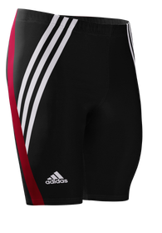
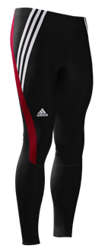
Männer (Hosen)
mi Running Apparel M (Short Tight)
VfL Eintracht Preis:
Short Tight 28,00 €
Long Tight 31,00 €
mi Running Apparel M (Long Tight)
verfügbare Größen, jeweils:
XS, S, M, L, XL, 2XL, 3XL, 4XL

Slide 13
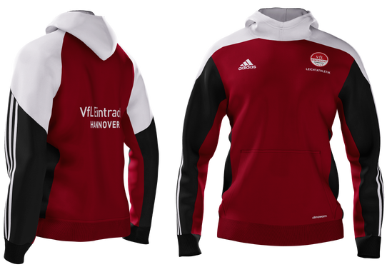
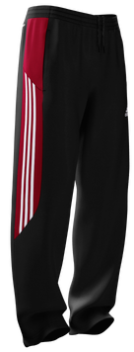
Männer (Anzug)
mi Team 14 Sweat Suit M
VfL Eintracht Preis:
Pulli 43,00 €
Hose 32,00 €
gesamt 75,00 €
verfügbare Größen, jeweils:
XS, S, M, L, XL, 2XL, 3XL, 4XL

Slide 14
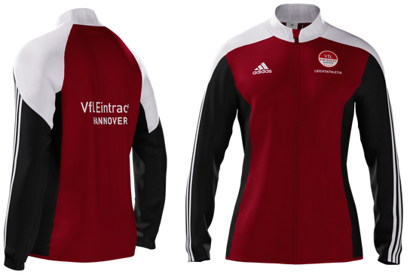
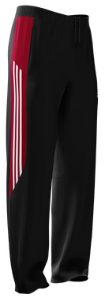
Männer (Anzug)
mi Team 14 Track Suit M
VfL Eintracht Preis:
Pulli 46,00 €
Hose 32,00 €
gesamt 78,00 €
verfügbare Größen, jeweils:
XS, S, M, L, XL, 2XL, 3XL, 4XL

Slide 15
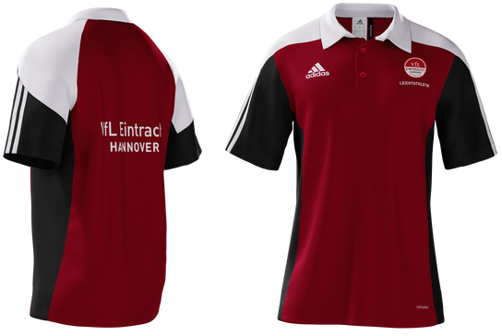
Männer (Polo)
mi Team 14 Training Polo Men
VfL Eintracht Preis:
Polo 34,00 €
verfügbare Größen, jeweils:
XS, S, M, L, XL, 2XL, 3XL, 4XL

